Slide 1
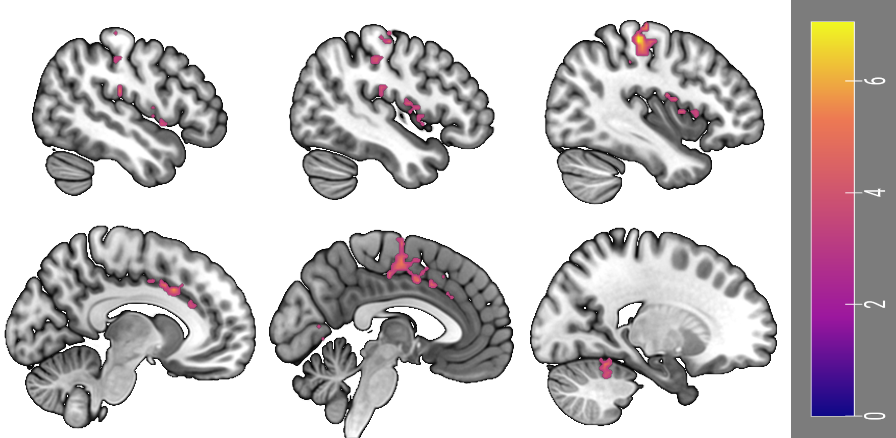
-49
-46
-40
7.1
IPL
PoCG
ROL
AI
P
A
SMA
Rating Parametric Regressor
dACC
Cereb
-09
-03
+20
0.0

